Slide 1
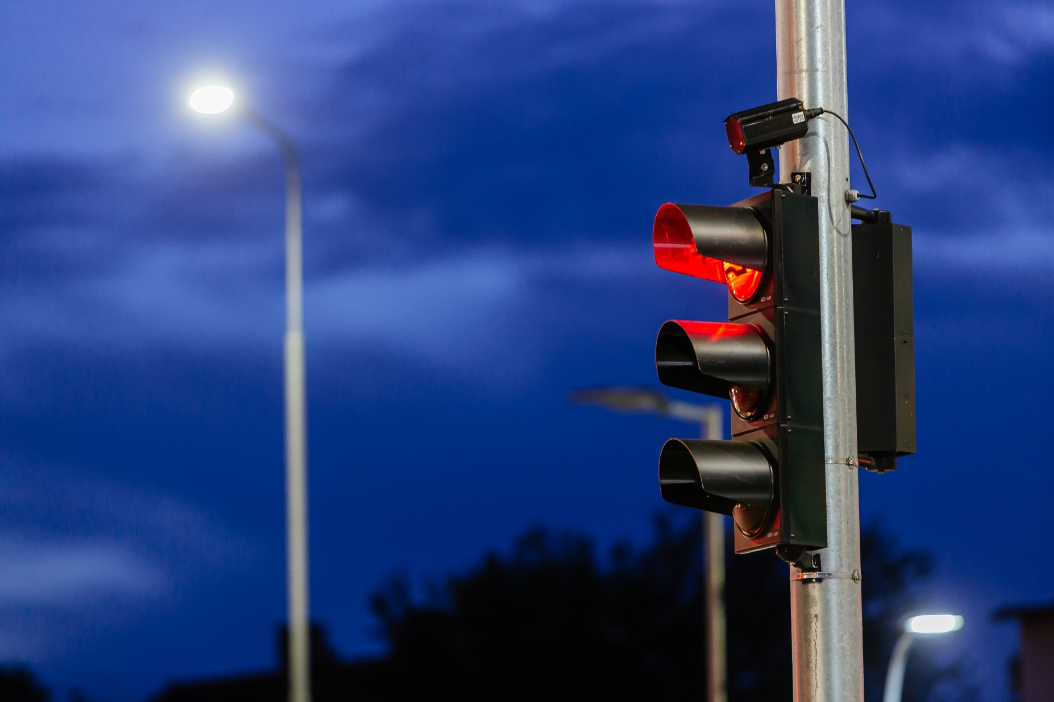

AŽD Praha s.r.o.
BEZPEČNOST NA KŘÍDLECH TECHNIKY
Ludmila Dyková
AŽD Praha s.r.o.
SILNIČNÍ TELEMATIKA

Slide 2
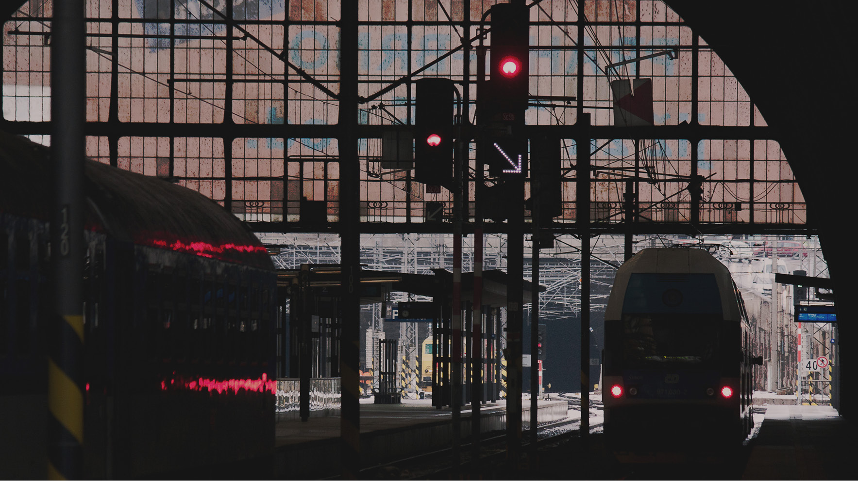
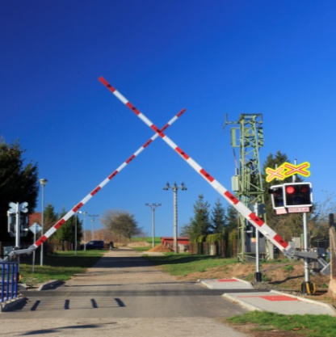

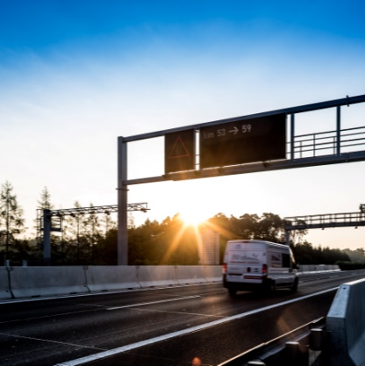

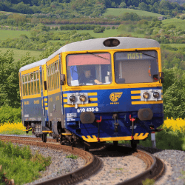
KOLEJOVÁ DOPRAVA
TECHNOLOGIE
PRO METRO
SILNIČNÍ TELEMATIKA
VLASTNÍ ŽELEZNICE
S NÁZVEM
ŠVESTKOVÁ DRÁHA
Notes:
Zabýváme se převážně technologiemi v kolejové

Slide 3
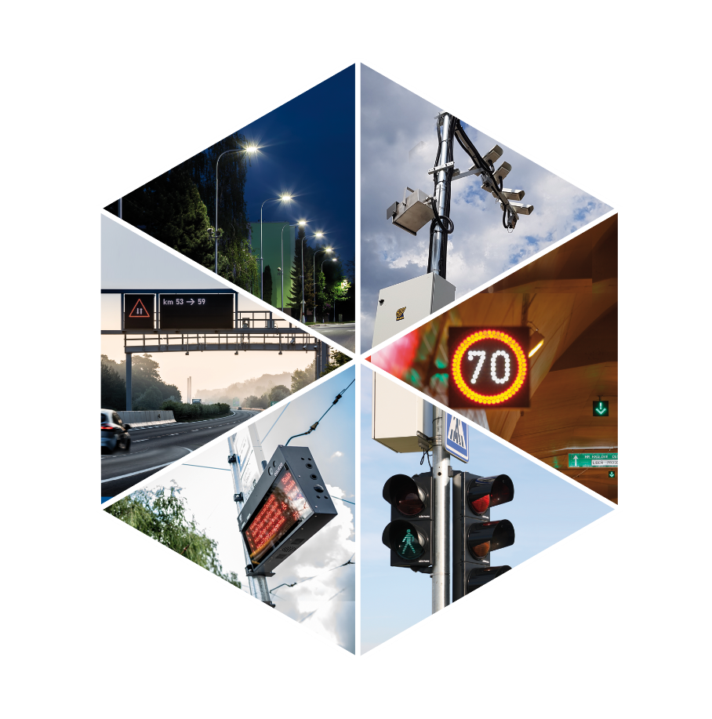
SYSTÉMOVÁ ŘEŠENÍ
PRO SILNIČNÍ TELEMATIKU
ŘEŠENÍ PRO MĚSTSKOU A MEZIMĚSTSKOU DOPRAVU
ŘEŠENÍ PRO DOPRAVU V TUNELECH
ŘEŠENÍ PRO VEŘEJNÉ OSVĚTLENÍ
Notes:
V oblasti silniční dopravy nabízíme

Slide 4
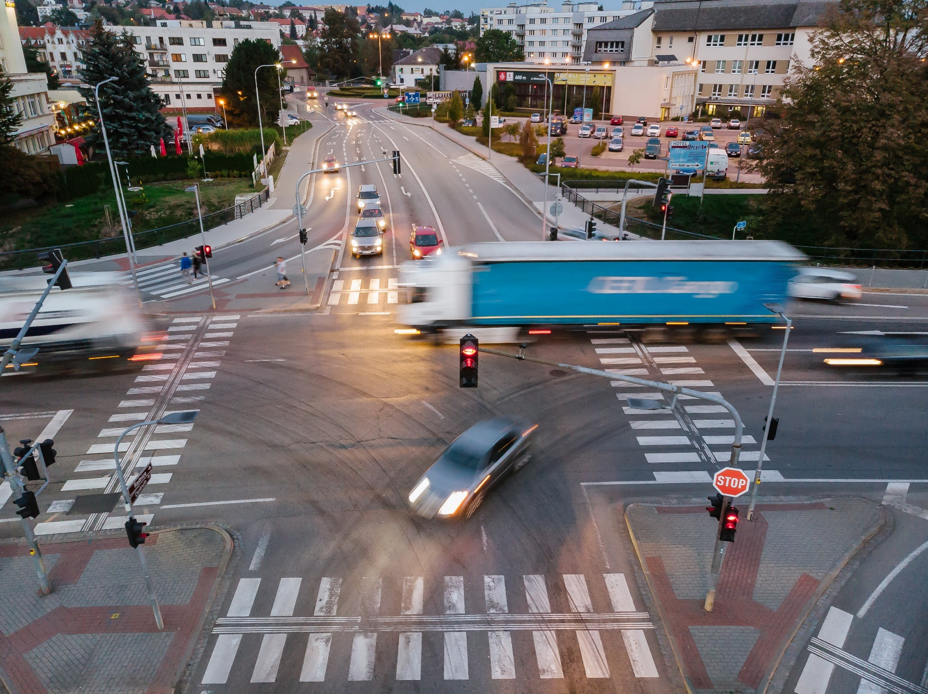
RESTRIKTIVNÍ TECHNOLOGIE
MĚŘENÍ ÚSEKOVÉ RYCHLOSTI
MĚŘENÍ OKAMŽITÉ RYCHLOSTI
DETEKCE DOPRAVNÍCH PŘESTUPKŮ ČI JÍZDY NA ČERVENOU
DETEKCE NADMĚRNÝCH VOZIDEL
MĚŘENÍ VÝŠKY VOZIDEL
VYSOKORYCHLOSTNÍ VÁŽENÍ
Notes:
Z tohoto širokého portfolia nabízených technologií

Slide 5
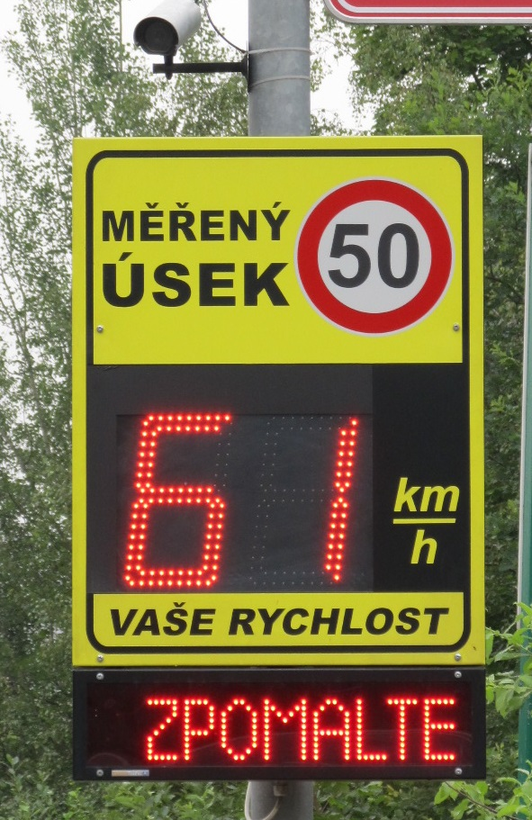
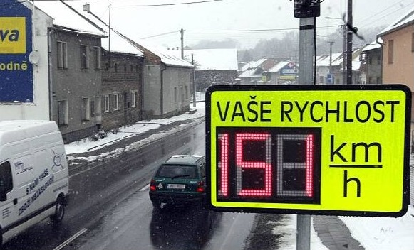
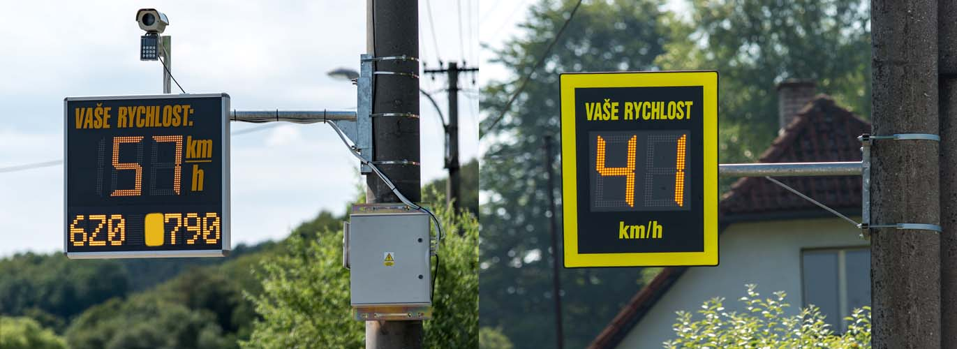

Slide 6
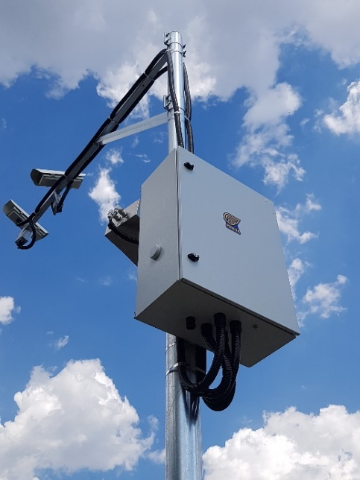
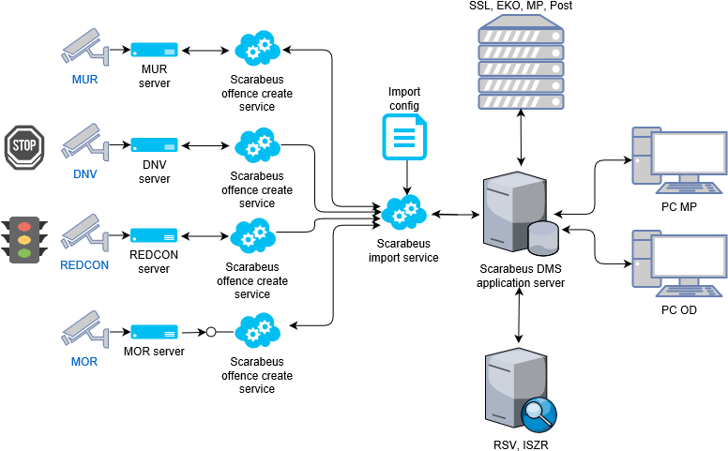
MĚŘENÍ ÚSEKOVÉ RYCHLOSTI
MĚŘENÍ OKAMŽITÉ RYCHLOSTI
SOFTWARE SCARABEUS DMS PRO AUTOMATICKÉ ZPRACOVÁNÍ DOPRAVNÍCH PŘESTUPKŮ S MINIMÁLNÍM ZÁSAHEM LIDSKÉHO FAKTORU
ZPRACUJE VŠE OD IDENTIFIKACE DOPRAVNÍHO PŘESTUPKU AŽ PO ŘEŠENÍ KONKRÉTNÍ POKUTY

Slide 7
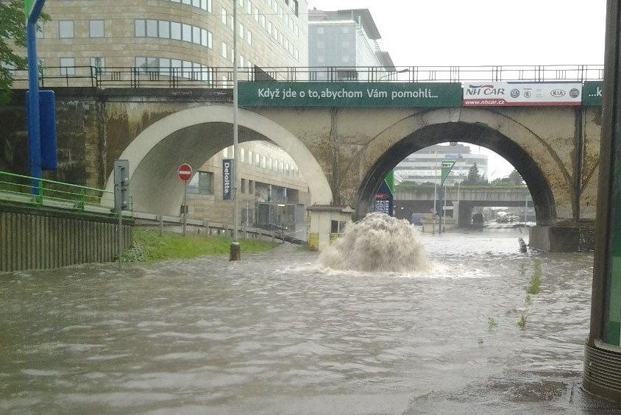
BEZPEČNOST V MÍSTECH ZAPLAVENÍ

Slide 8
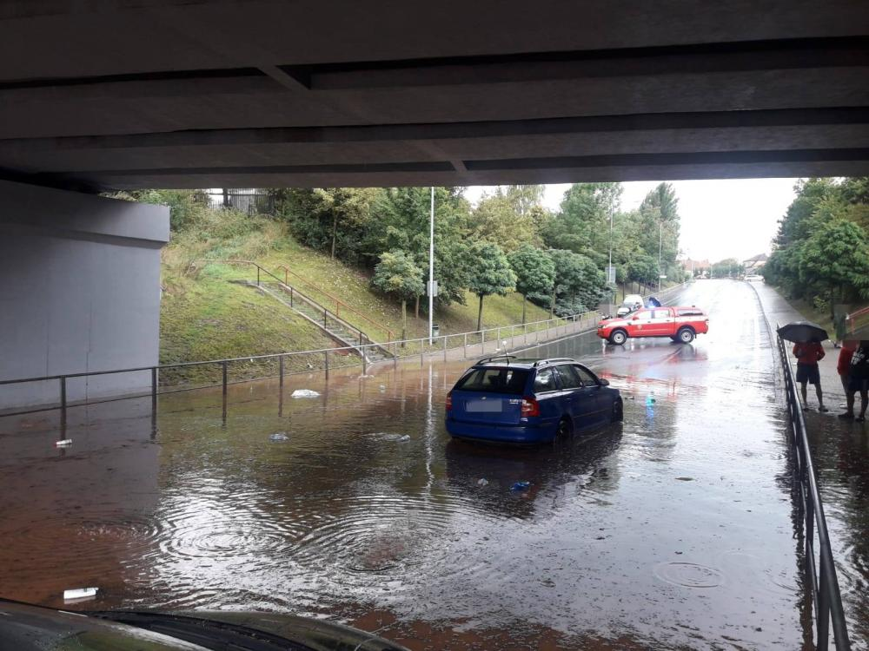
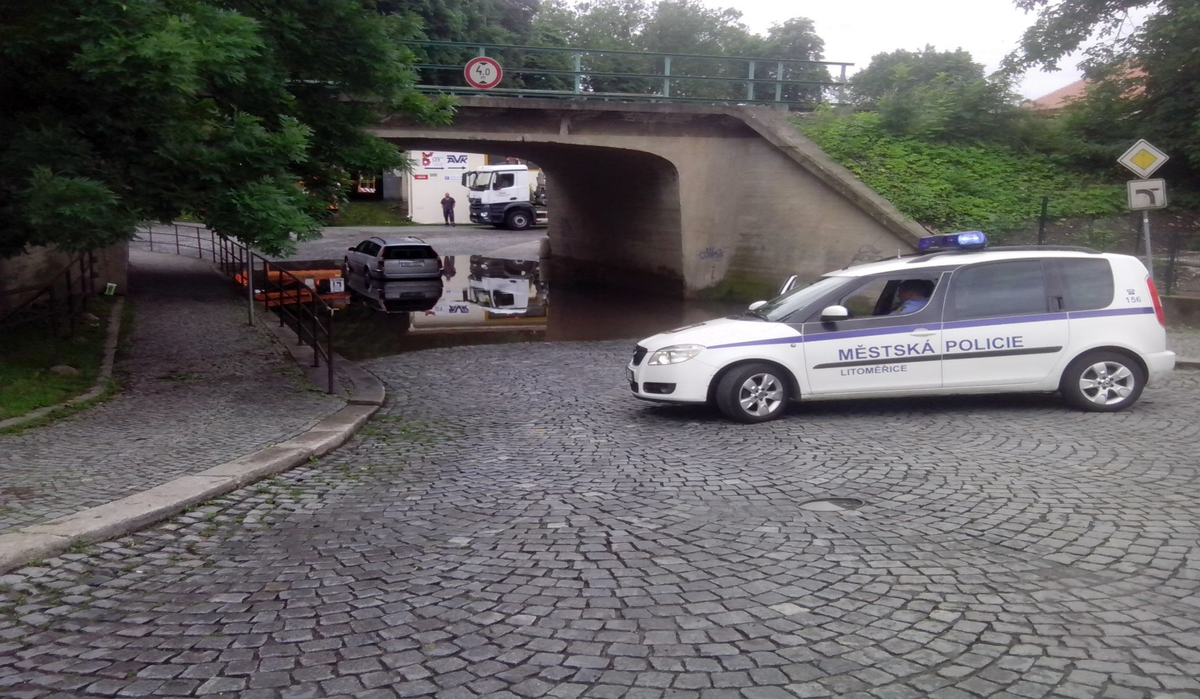
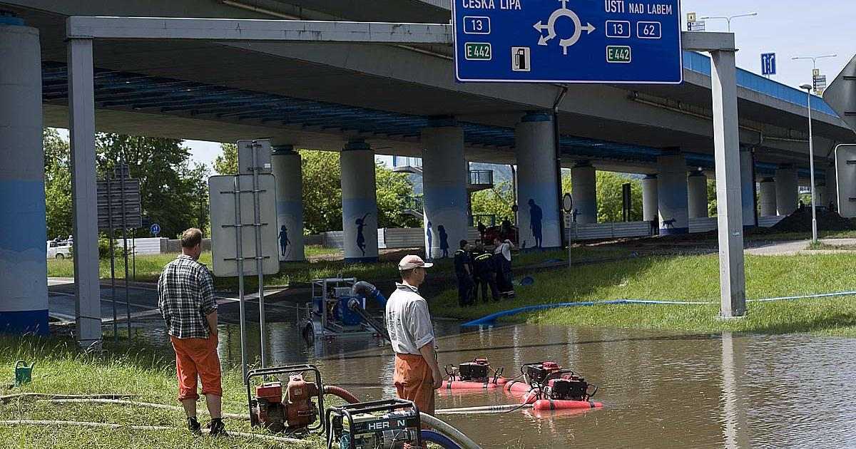
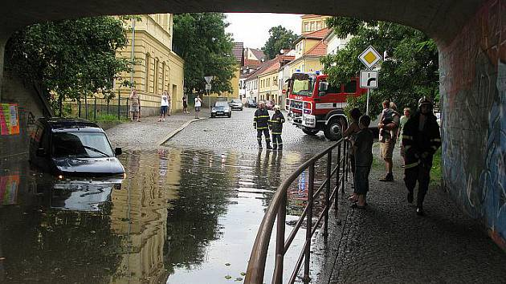

Slide 9
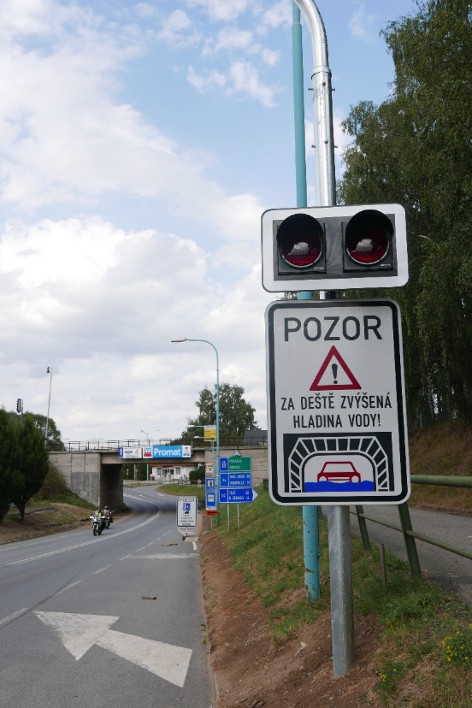
SVĚTELNÉ SIGNALIZAČNÍ ZAŘÍZENÍ
V MÍSTECH ZAPLAVENÍ
ŘÍZENÍ PROSTŘEDNICTVÍM MIKROPROCESOROVÉHO ŘADIČE
KOMUNIKACE S MĚŘÍCÍMI TLAKOVÝMI SONDAMI UMÍSTĚNÝMI V REVIZNÍ ŠACHTĚ
VYSÍLÁNÍ INFORMACE HASIČSKÉMU ZÁCHRANNÉMU SBORU
ROZBLIKÁNÍ SVĚTELNÉHO SIGNALIZAČNÍHO ZAŘÍZENÍ

Slide 10

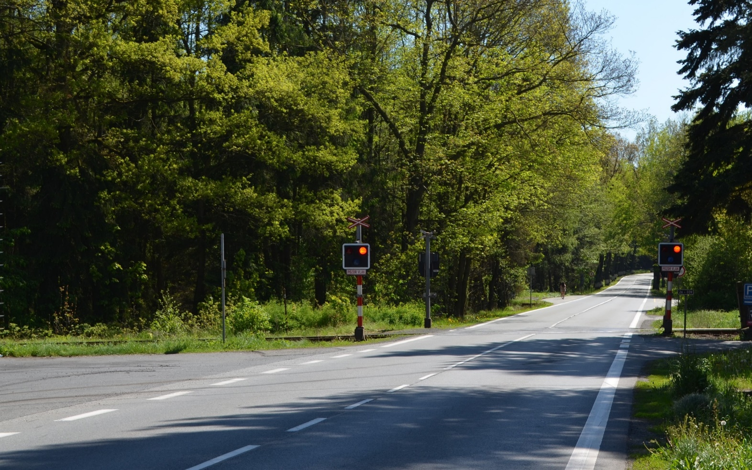
ZVÝRAZNĚNÍ NECHRÁNĚNÝCH ŽELEZNIČNÍCH PŘEJEZDŮ, neboli DOPŇKOVÁ SVĚTELNÁ SIGNALIZACE VE VOZOVCE
KOČIČÍ OČI
Do povrchu vozovky před přejezdem
jsou instalována vozovková
LED svítidla červené barvy s vysokou
svítivostí. Díky takto vytvořené
kolmé linii světel přes celou vozovku
je přejezd viditelný i ze vzdálenosti
několika set metrů.
Ve chvíli, kdy se vlak přiblíží k železničnímu
přejezdu, dojde k rozblikání
vozovkových LED svítidel ve stejné
frekvenci jako červených světel na
výstražníku.

Slide 11
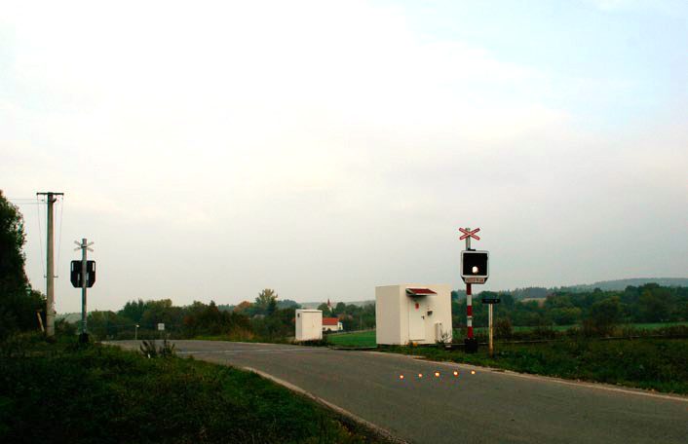
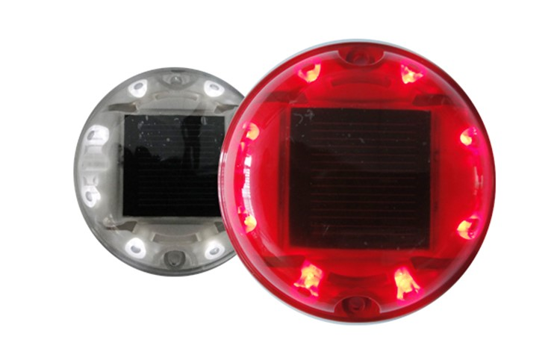
Aktivní prvek bezpečnosti provozu je doplňkem ke stávajícímu dopravnímu značení

Slide 12
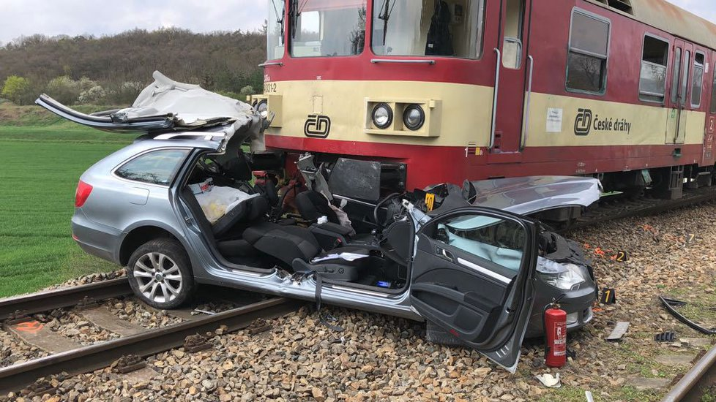
Na železničních přejezdech v ČR zahynulo loni podle údajů Drážní inspekce 33 lidí, jen o dva méně než v roce 2017. A přitom se v roce 2018 do vylepšení přejezdů investovalo 814 milionů korun a od roku 2013 už téměř 3,5 miliardy.
Zdroj : Novinky.cz

Slide 13

KAŽDÝ ŽIVOT, KTERÝ SPOLEČNĚ ZACHRÁNÍME JE CENNÝ!!!

Slide 14
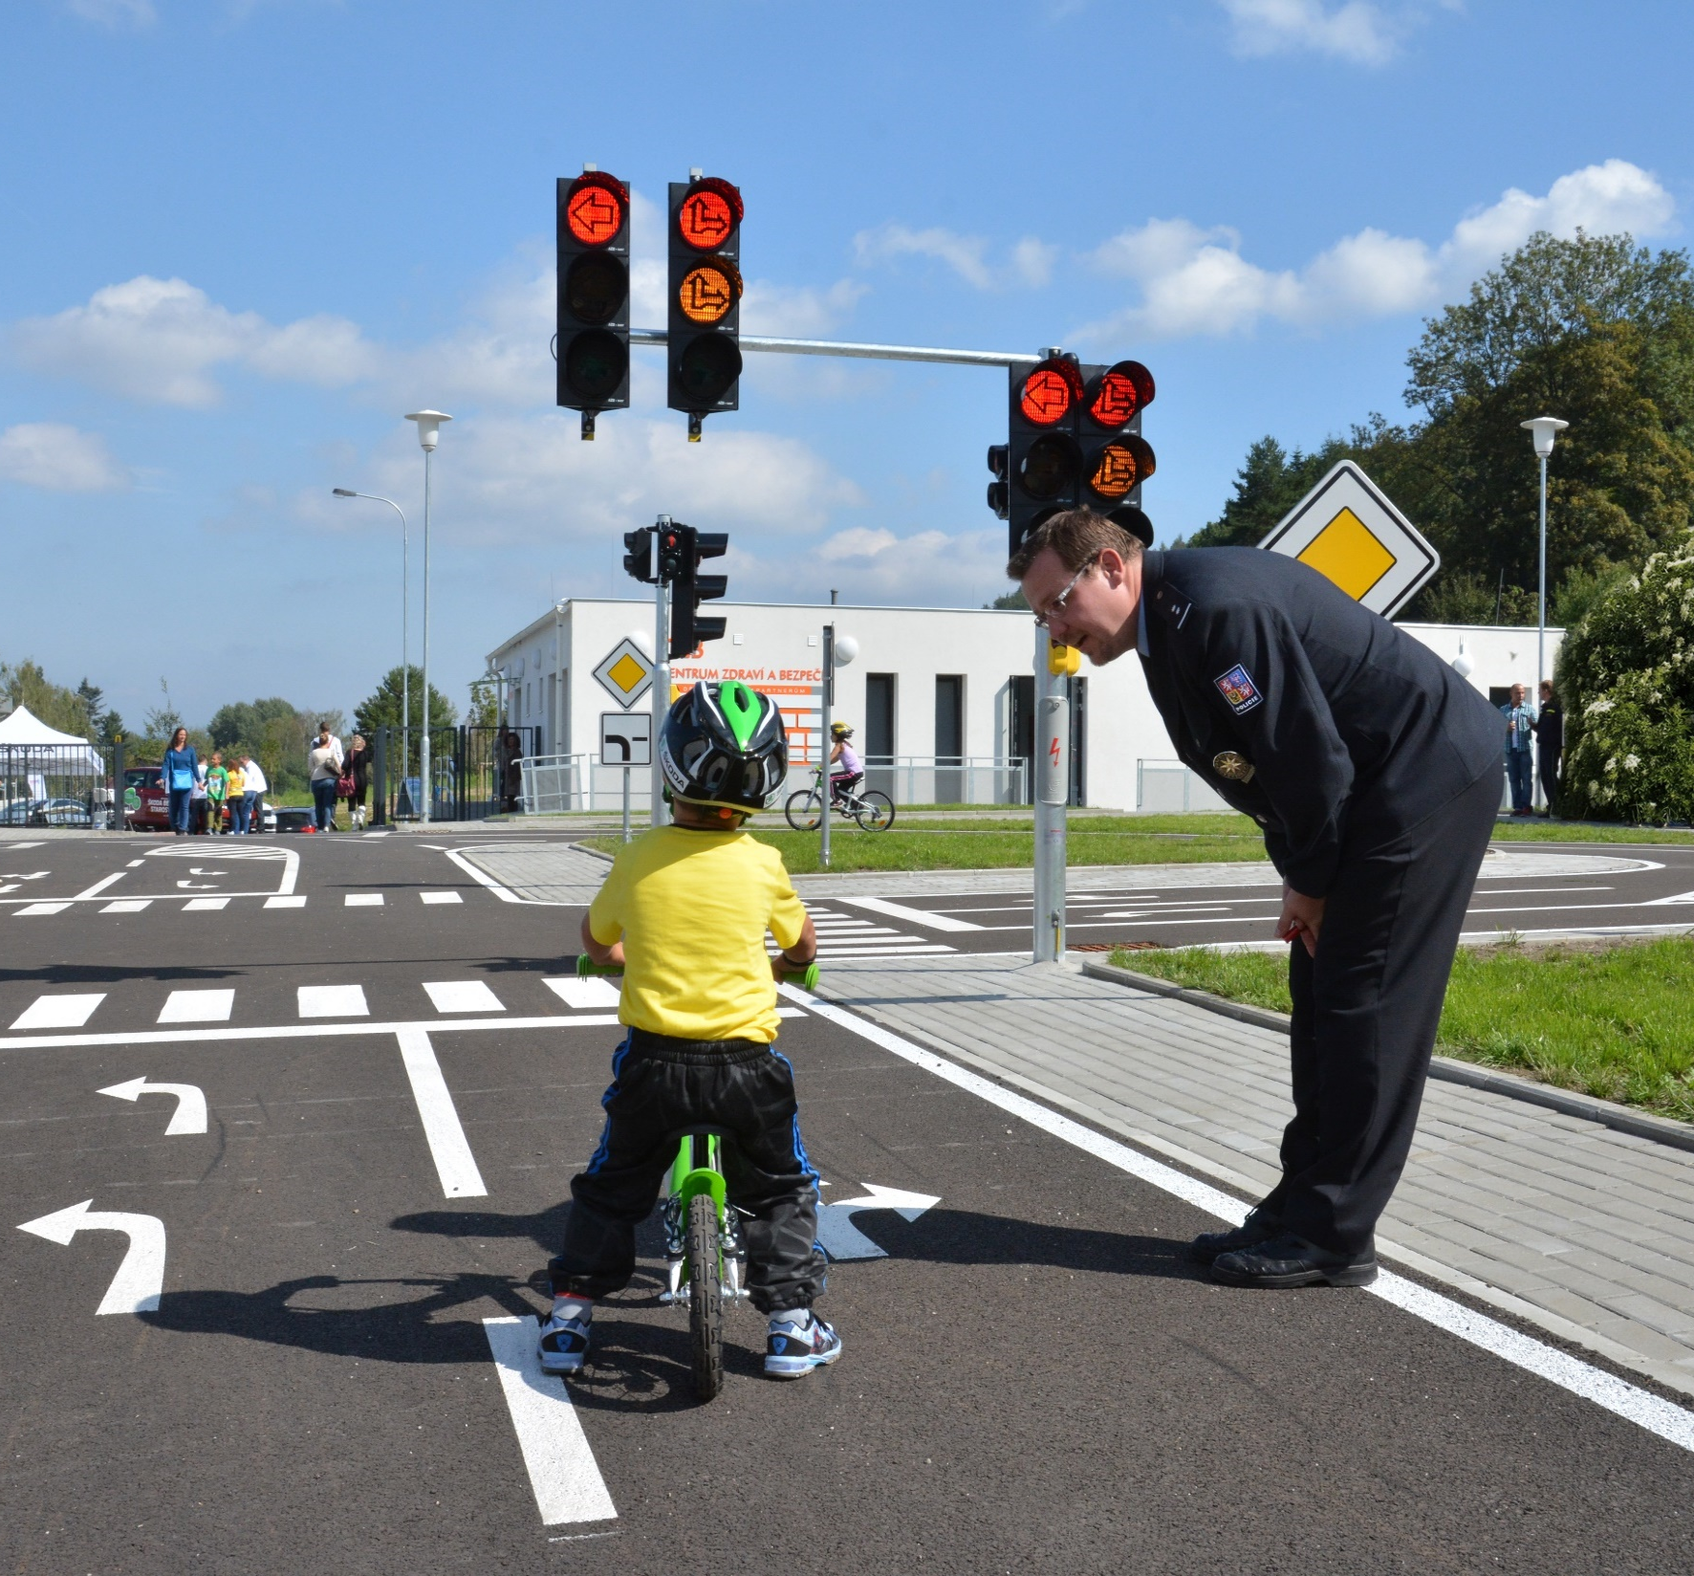
PREVENCE BEZPEČNOSTI NA SILNICÍCH
STAVÍME DĚTSKÁ DOPRAVNÍ HŘIŠTĚ
VYPRACOVÁNÍ DOPRAVNÍ STUDIE
PROJEKTOVÁ ČINNOST
REALIZACE
SERVIS A ÚDRŽBA
PRAHA, PLZEŇ, KARLOVY VARY, ŽAMBERK, BERCHTOLD, JESENÍK, BLANSKO, BENEŠOV, MALENOVICE A DALŠÍ MĚSTA

